Slide 1

BAGA Sensores
Águeda – 28 e 29 de setembro de 2017
Ana Cristina Simões, Ana Rita Melo, Ana Silva, Hugo Santos, Hugo Torrinha

Slide 2
Objetivos
Visualizador de dados de variáveis ambientais
Algoritmo de entrada de dados em base de dados postgreSQL

Slide 3

Os Dados

Slide 4
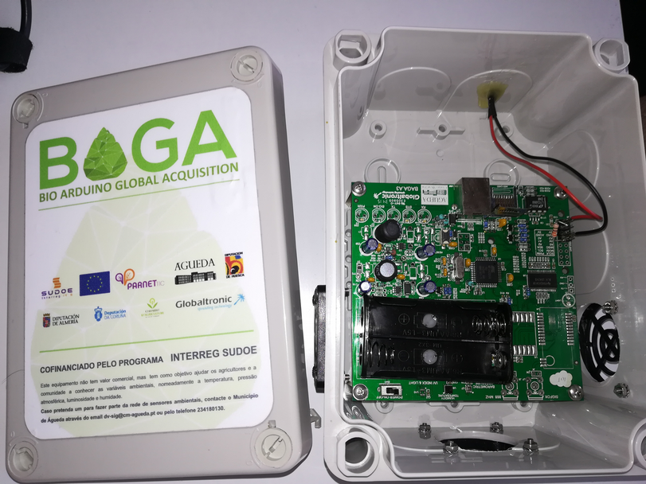
Os Dados vem daqui

Slide 5
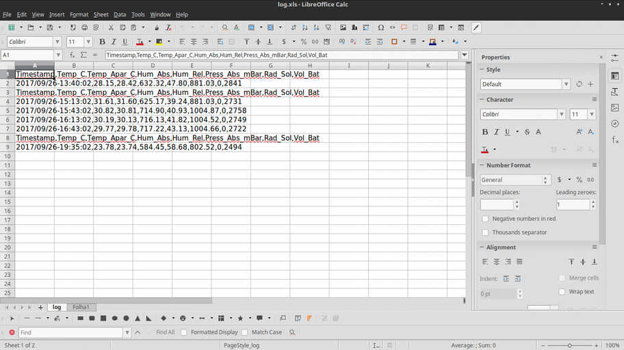
Os Dados

Slide 6
Os Dados
Poucos em 3 pontos
Muitos em apenas um só ponto
Dados de Outubro de 2017...sim Outubro de 2017
Dados de períodos diferentes

Slide 7

Escolhas

Slide 8
Escolhas
Complementar com os dados SNIRH
  Precipitação
  Vento
  http://snirh.apambiente.pt/index.php?idMain=2&idItem=1
Geoestatística
Disponibilizar online
Simplificar a leitura
Etc...

Slide 9

Hard @ Work

Slide 10
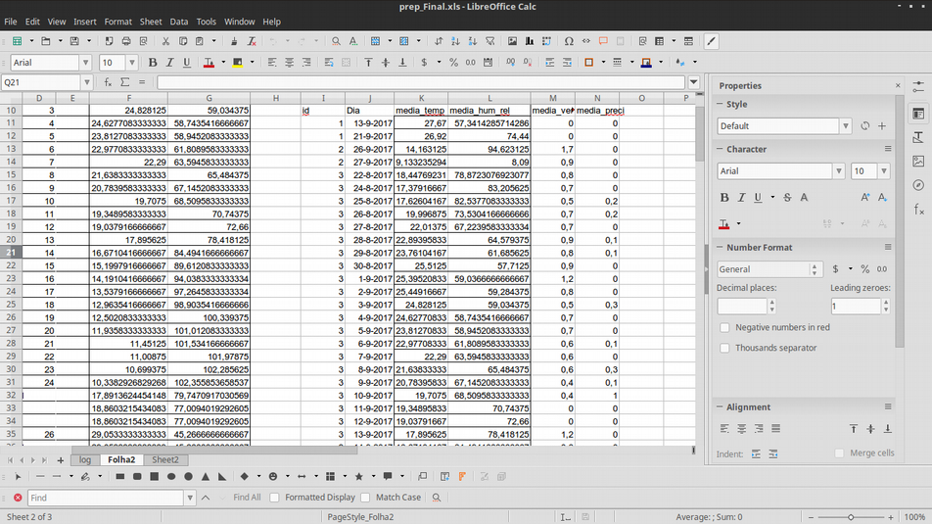
Folhas de cálculo

Slide 11
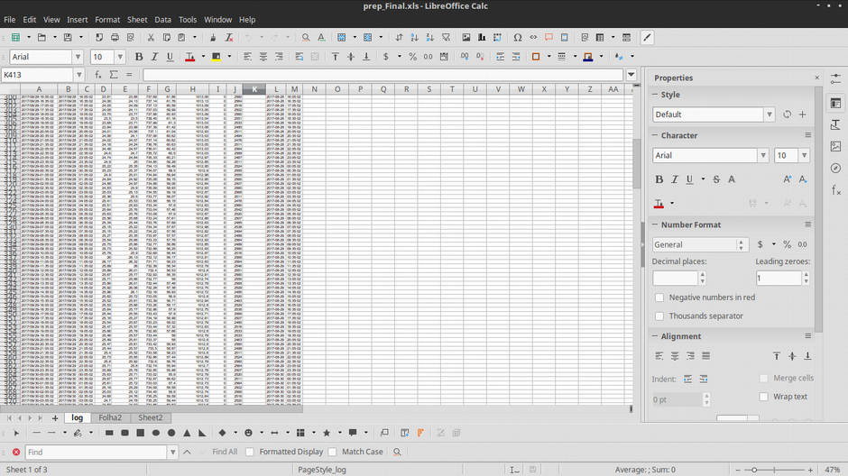
E + Folhas de cálculo

Slide 12
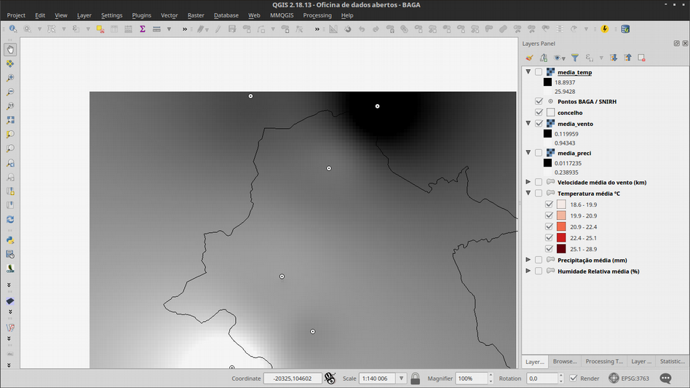
QGIS
Interpolação das várias variáveis para o concelho

Slide 13
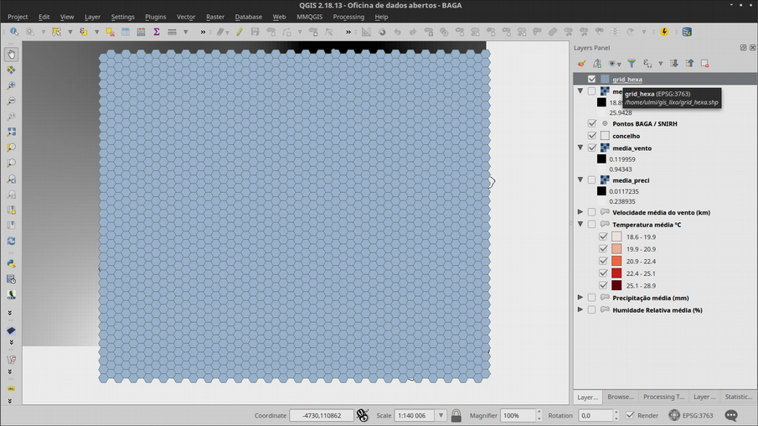
QGIS
Criação de Grid para visualização dos dados

Slide 14
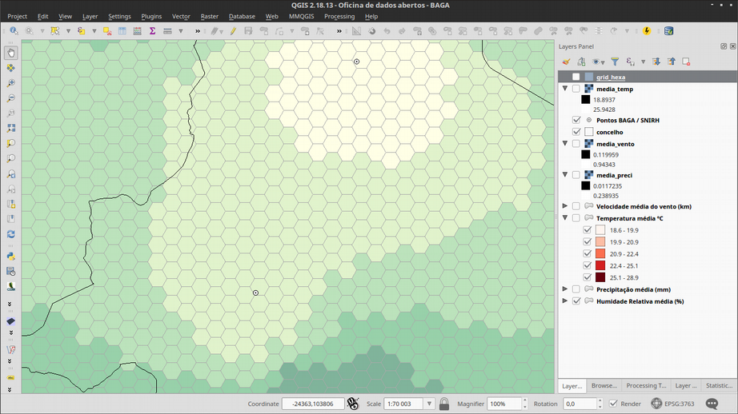
QGIS
Quase final

Slide 15

KISS – KEEP IT SIMPLE STUPID

Slide 16



Para a WEB...e mais além

Slide 17
Para a WEB...e mais além
https://ulmi.github.io/proj_dadosabertos_2017/webmap

Slide 18
...
https://github.com/ulmi/proj_dadosabertos_2017/

